Slide 1
Oracle Cloud
O Futuro da carreira do DBA
Everton Dias
CEO Octafy
November 28, 2018

Slide 2
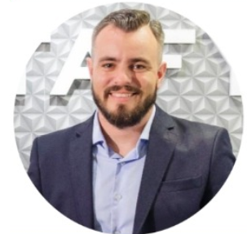
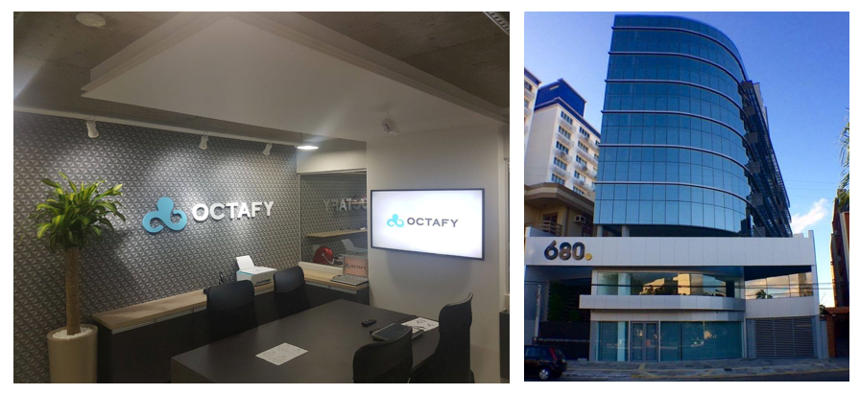
Introdução
Everton Dias
51 9.9627-2976
everton@octafy.com.br
linkedin.com/in/esdocta
Nossa Missão:
Ser reconhecida como a melhor consultoria Oracle do RS até 2020
+20
clientes
+400
databases
+30
certificações
Brasil &
México
+1M
Revenue
Oracle Certified Professional
Oracle Certified Expert Real Application Clusters Oracle Certified Expert Managing Oracle on Linux
Database Backup and Disaster Recovery Specialist
Oracle Exadata Database Machine Specialist
Oracle General Product Support Specialist
Oracle Latin America Architect of the Year 2013
www.octafy.com.br

Slide 3
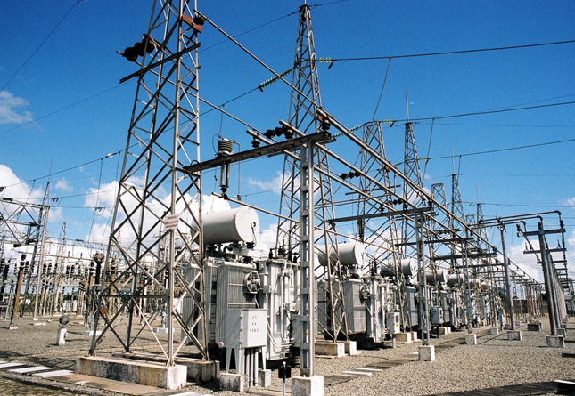
O que é Cloud?
On Premise
Cloud
CLOUD = AS A SERVICE
Notes:
Tamanho Base Dados: 1945 GB
Espaço Livre Atual: 14 GB

Slide 4
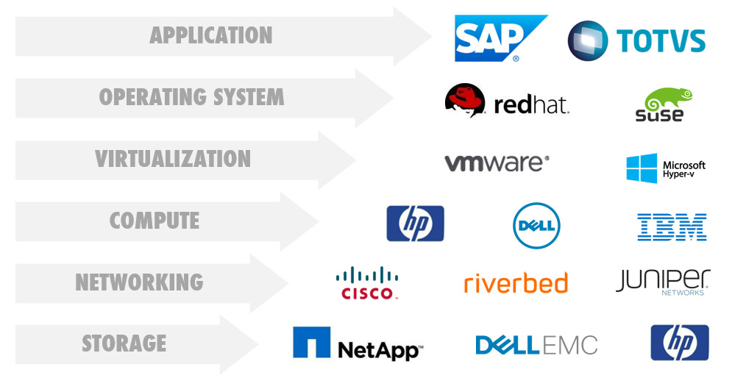
A corrida por Cloud
Notes:
Tamanho Base Dados: 1945 GB
Espaço Livre Atual: 14 GB

Slide 5
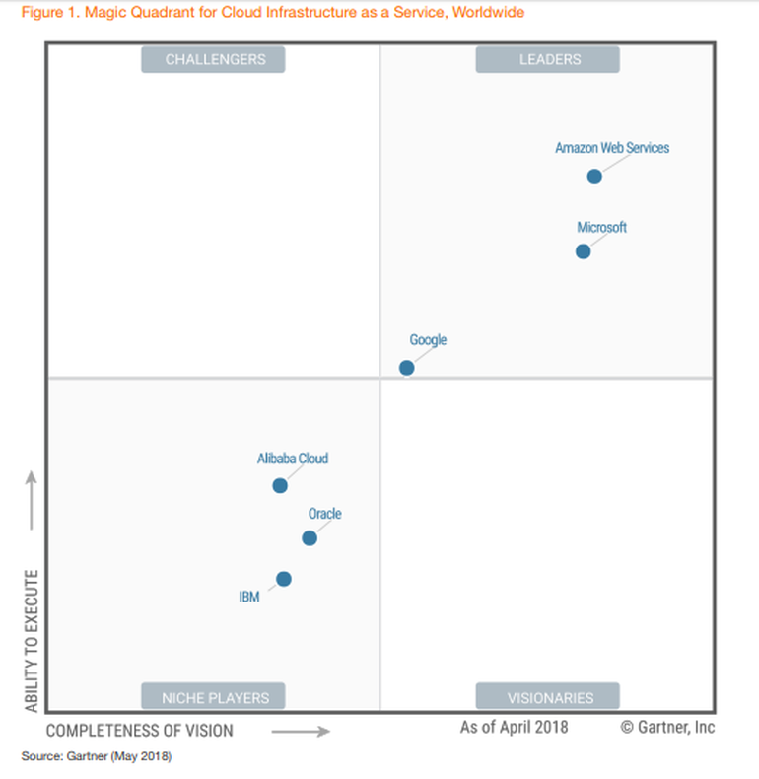
O Desafio da Oracle
Lider Marketshare de Database
+300.000 Clientes
~100% Workload crítico
Precisa adaptar o modelo comercial (user 2.0)
Saiu atrás na corrida de cloud
Notes:
Falando em visão ...

Slide 6
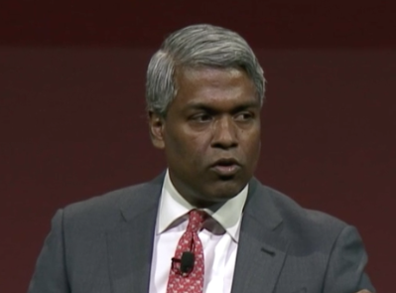
A Visão da Oracle
“Em 5 anos só haverá dois ou três players, eles irão dominar todo o mercado”
Thomas Kurian
Note: Thomas Kurian foi Presidente de Desenvolvimento de Produto da Oracle Corporation de 1996 a 2018. Em 16 de novembro de 2018, o Google anunciou que Kurian se tornaria CEO do Google Cloud, substituindo Diane Greene.
Notes:
Thomas Kurian foi Presidente de Desenvolvimento de Produto da Oracle Corporation de 1996 a 2018. Em 16 de novembro de 2018, o Google anunciou que Kurian se tornaria CEO do Google Cloud, substituindo Diane Greene.

Slide 7
Como a Oracle vai se tornar um dos 3 players?
Criando Modelos de cloud disruptivos
Aprimorando os produtos
Condições comerciais agressivas
Tratando objeções de conectividade
Adaptando seu modelo comercial

Slide 8
Modelo de Cloud Disruptivo
Cloud @ Customer
Modelo Cloud @ Customer
Oracle Cloud @ Customer (OCC)
Exadata Cloud @ Customer (ECC)
Control Plane
Customer Success Manager
Customer Datacenter

Slide 9
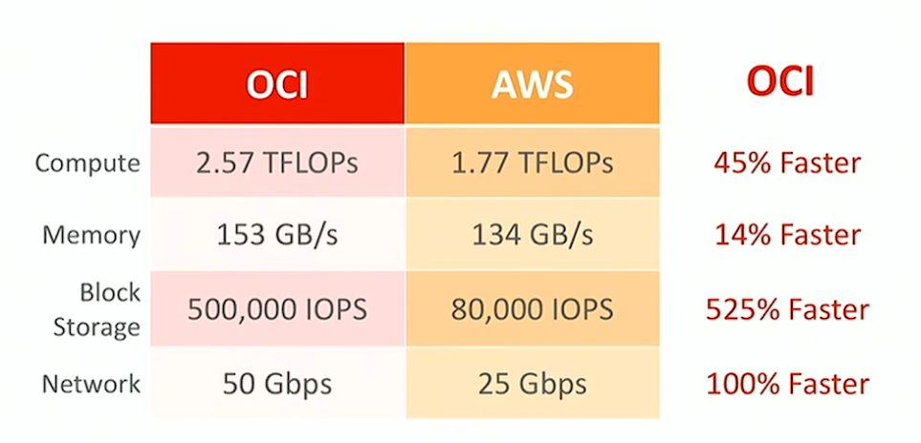
Aprimorando Produtos
Gen 2 OCI (Oracle Cloud Infrastructure)

Slide 10
Comercial
Condições agressivas
Cloud Attached
Migração Suporte para Cloud
EE Extreme Performance – All Options Included
EE High Performance - All Opt. Excep. RAC / In-Memory
IaaS muito barato (~U$ 50 1TB Database Backup)

Slide 11
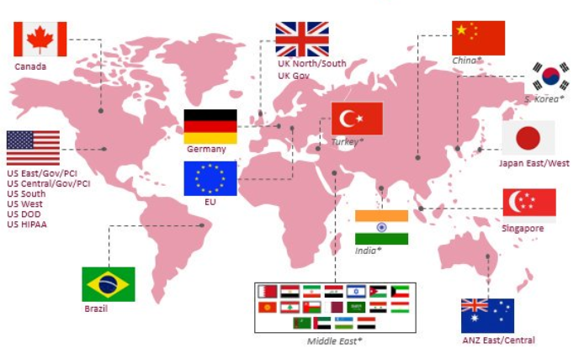
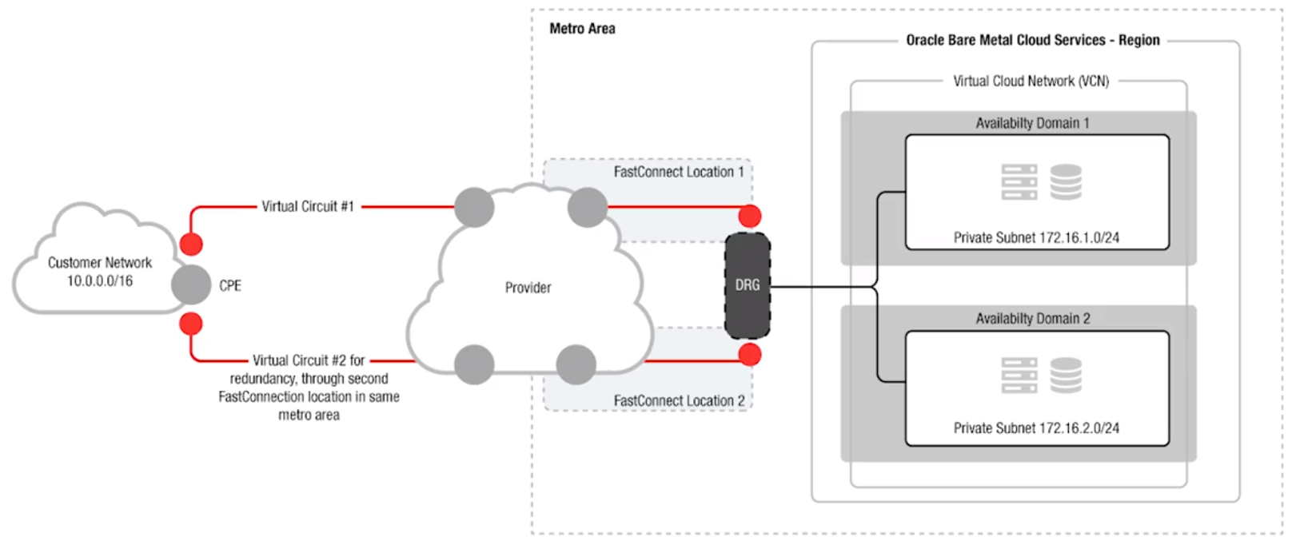
Conectividade
Tratando objeções
Oracle FastConnect oferece uma solução de rede dedicada para extensão de sua rede local com baixa latência e alta velocidade.
Datacenter local no Brasil
(Ascenty)

Slide 12
Modelo Comercial
Flexibilidade
Produtos
Modalidades
Universal Credits
Montly Flex
BYOL
Pay as You Go
Notes:
Minumo montly flex é 1000 dólares, mas ele tem 25% desconto.

Slide 13
Walkthrough Oracle Cloud
Notes:
Tamanho Base Dados: 1945 GB
Espaço Livre Atual: 14 GB

Slide 14
PUBLIC CLOUD
REGISTRO
Notes:
Tamanho Base Dados: 1945 GB
Espaço Livre Atual: 14 GB

Slide 15
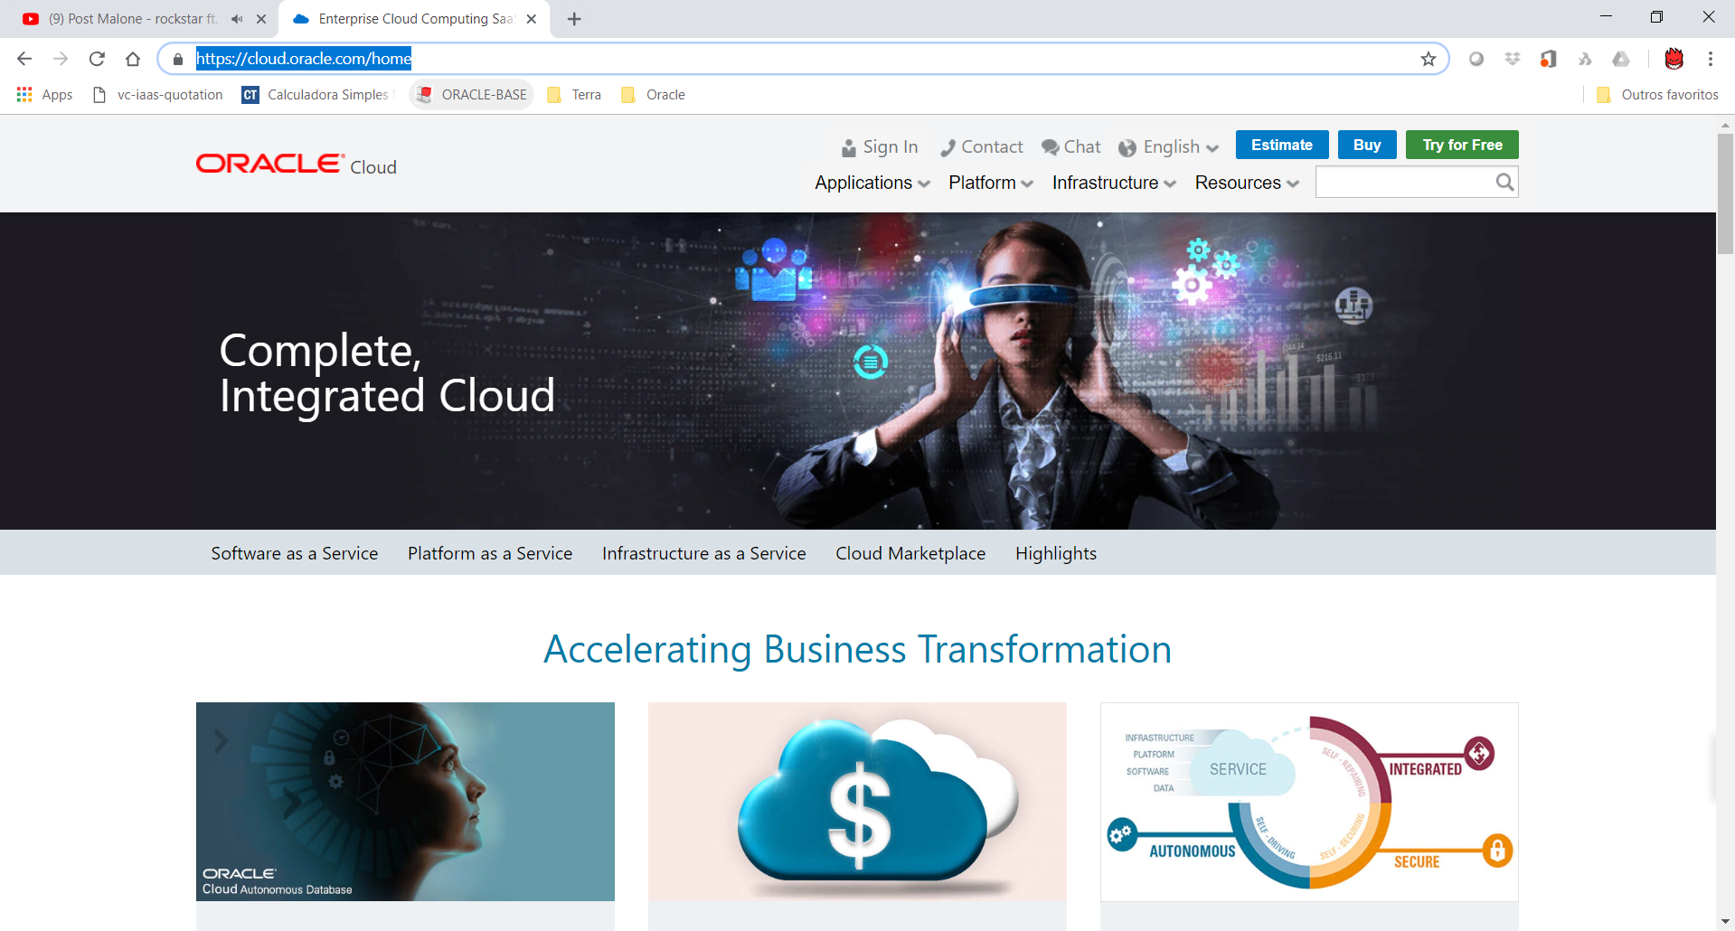
Registro
Walkthrough
https://cloud.oracle.com/home

Slide 16
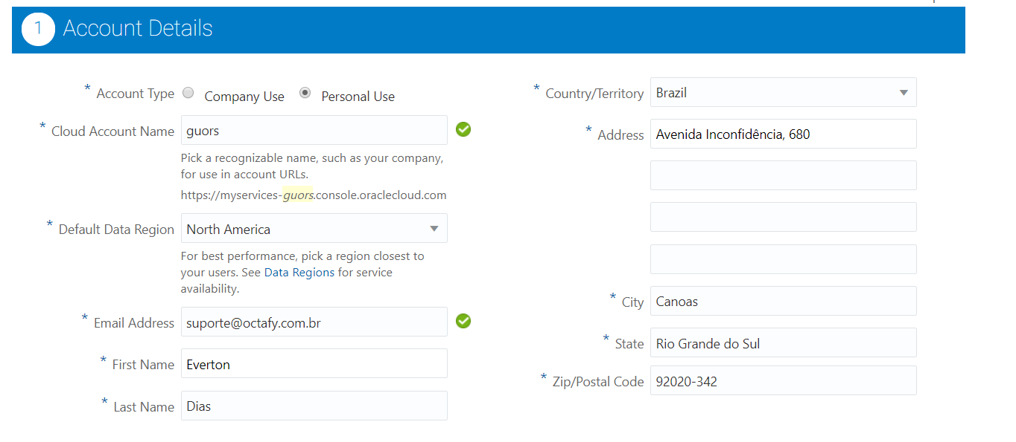
Registro
Walkthrough

Slide 17
Registro
Walkthrough

Slide 18
Registro
Walkthrough

Slide 19
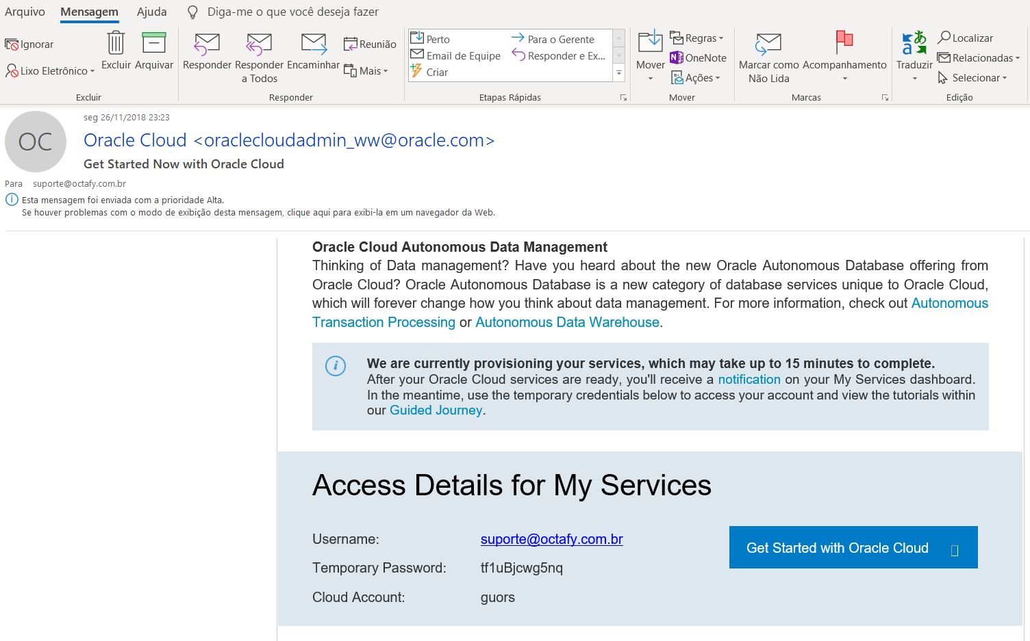
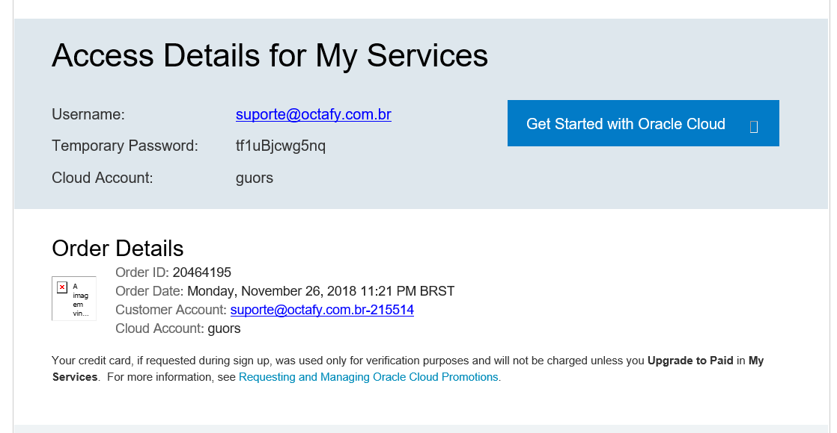
Registro
Walkthrough

Slide 20
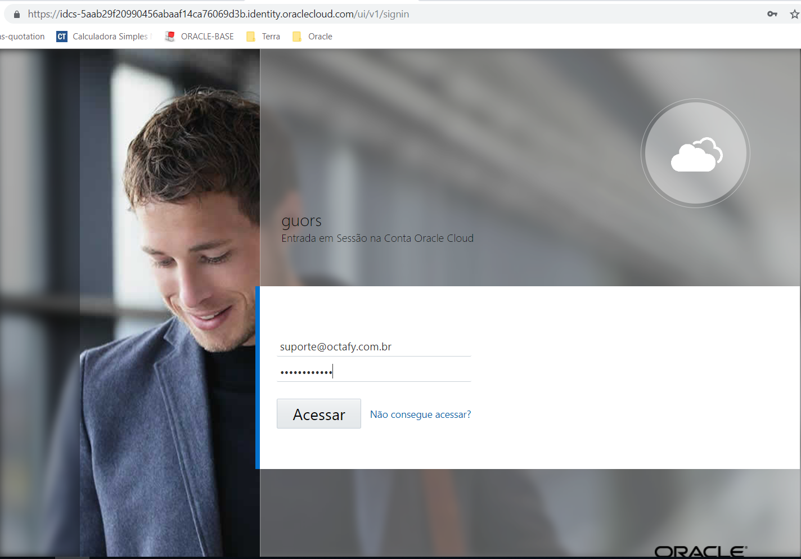
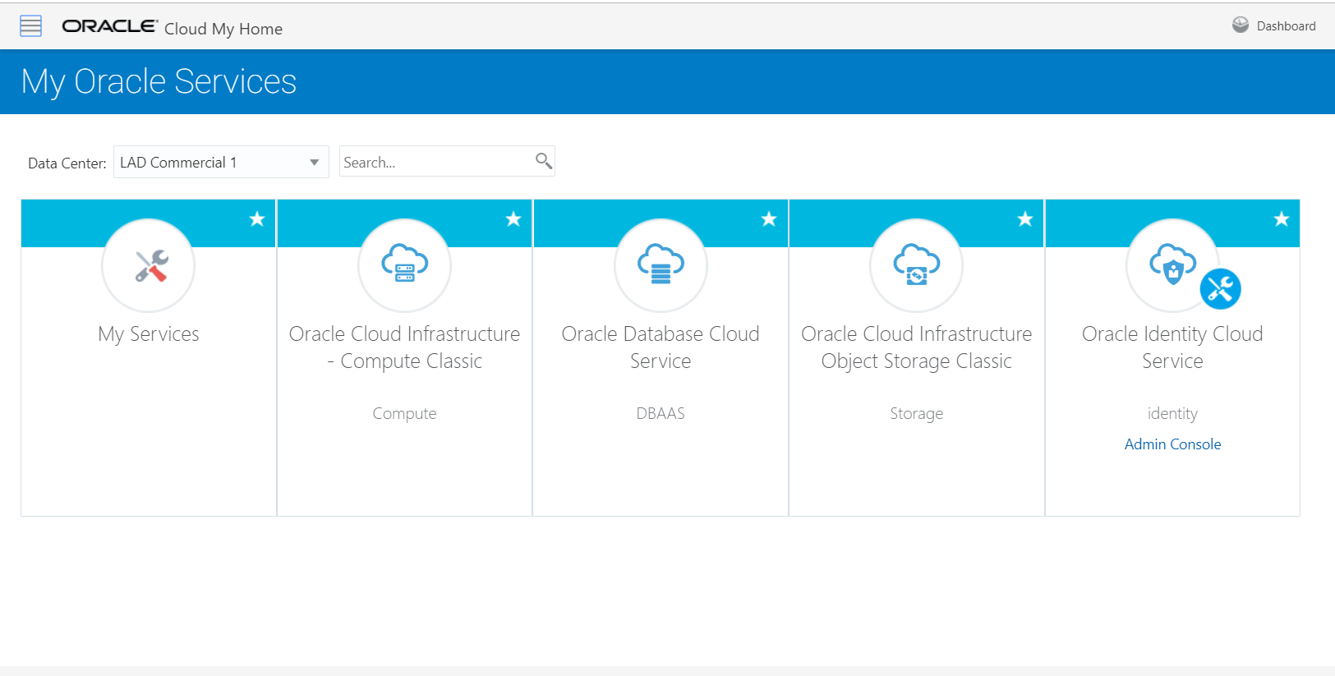
Registro
Walkthrough

Slide 21
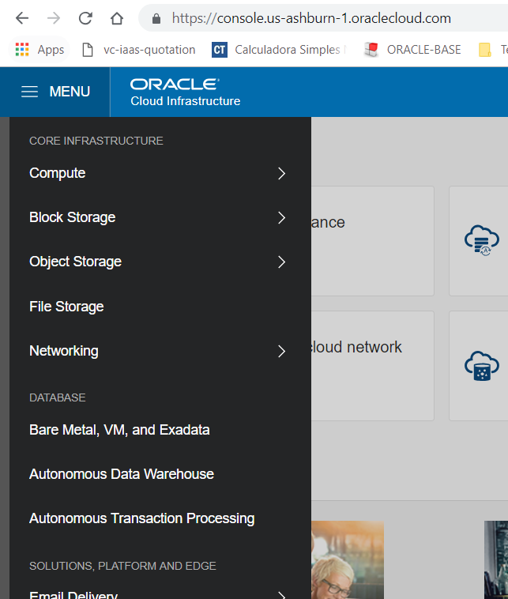
Console de Administração
IaaS & PaaS
IaaS (Infraestructure as a Service)
DBaaS (Database as a Service)

Slide 22
ORACLE CLOUD
DBaaS
Notes:
Tamanho Base Dados: 1945 GB
Espaço Livre Atual: 14 GB

Slide 23
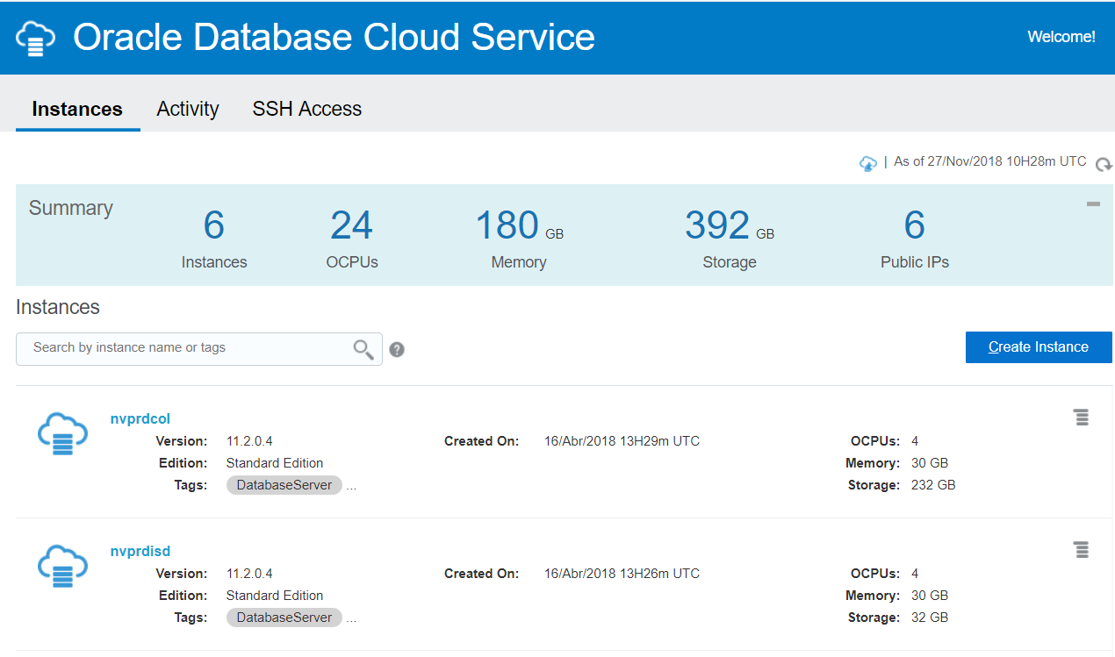
Database as a Service
Passo a Passo

Slide 24
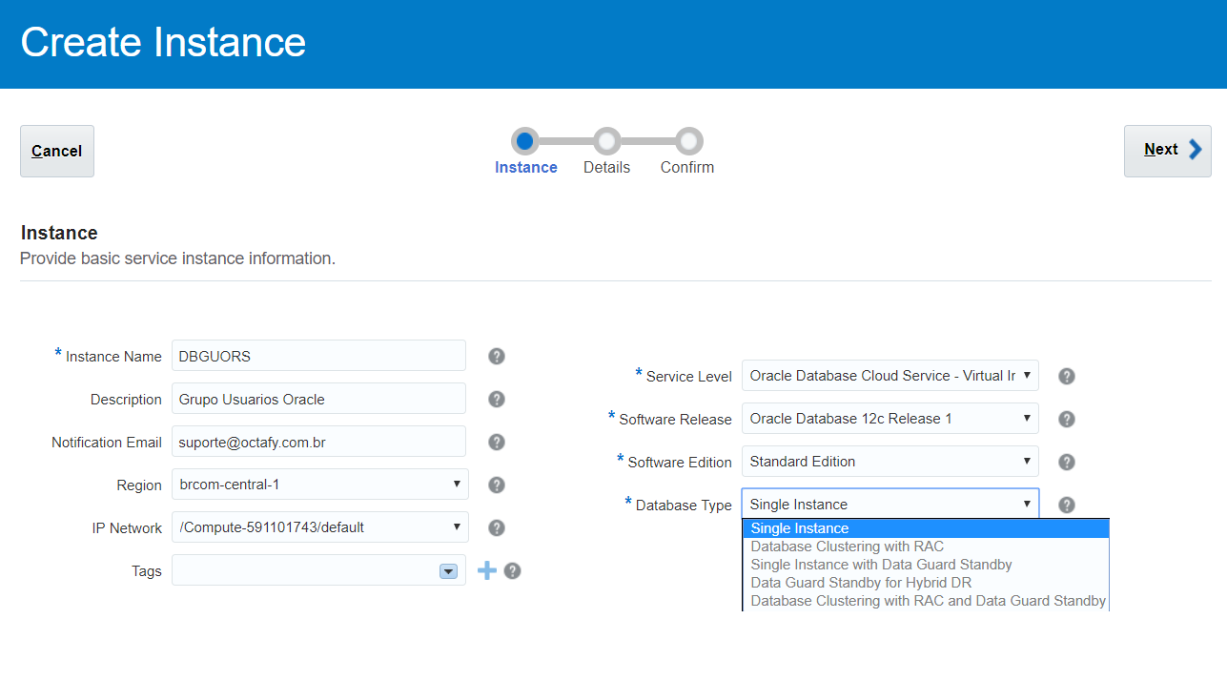
Database as a Service
Passo a Passo

Slide 25
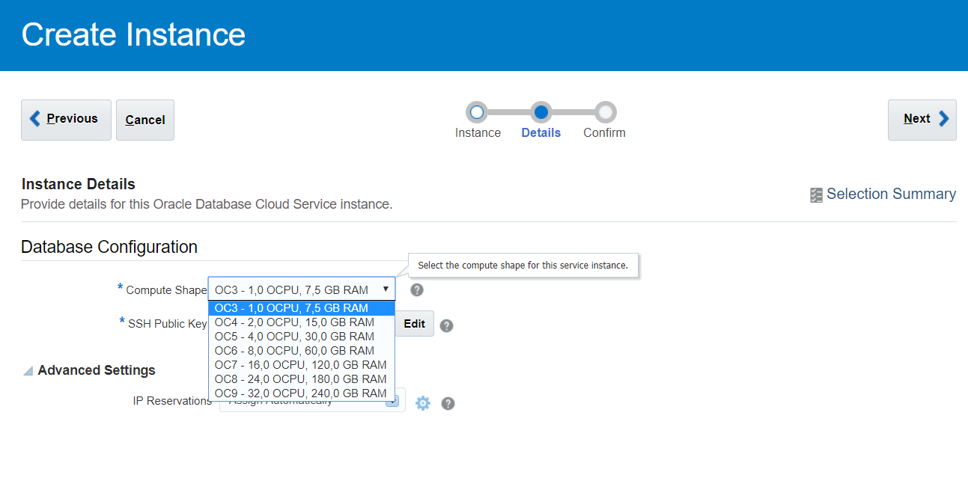
Database as a Service
Passo a Passo

Slide 26
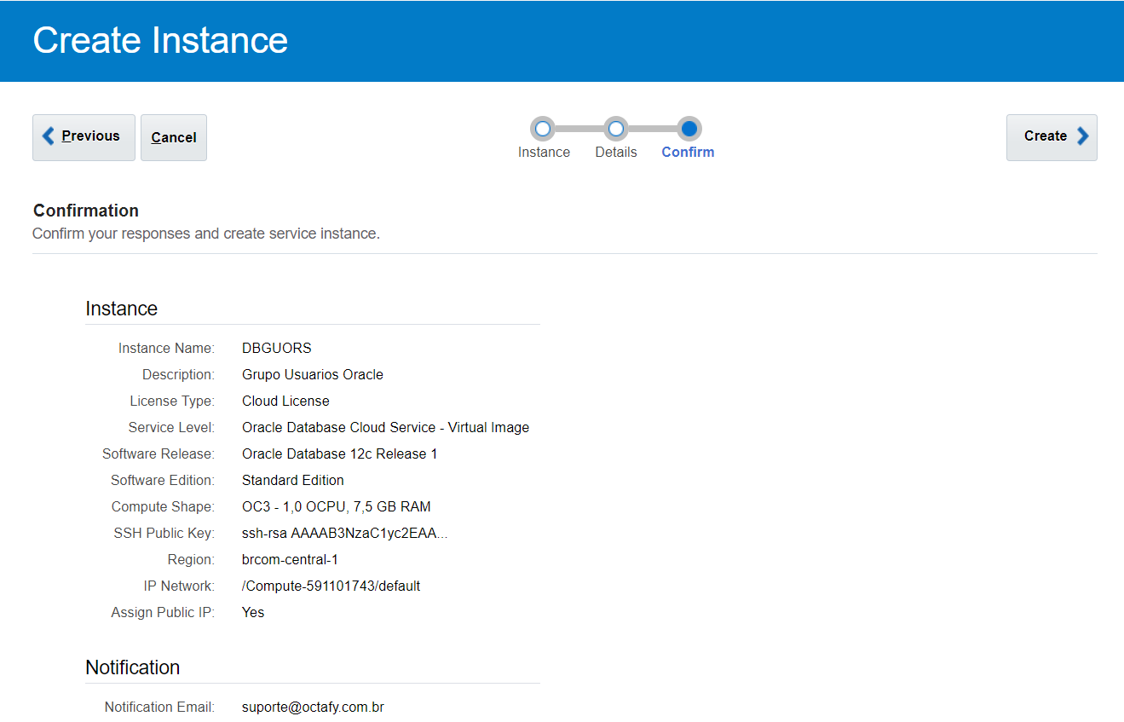
Database as a Service
Passo a Passo

Slide 27
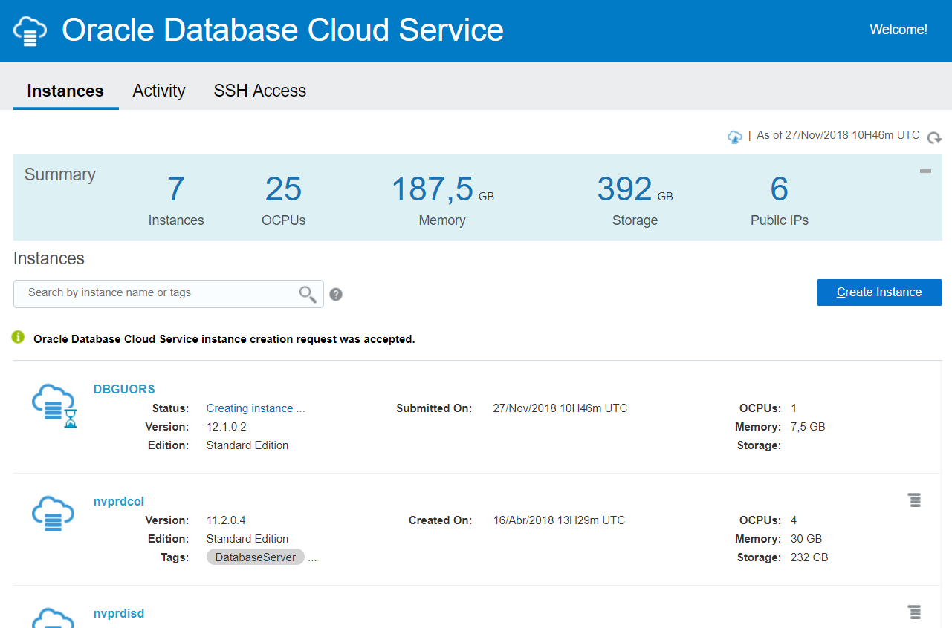
Database as a Service
Passo a Passo

Slide 28
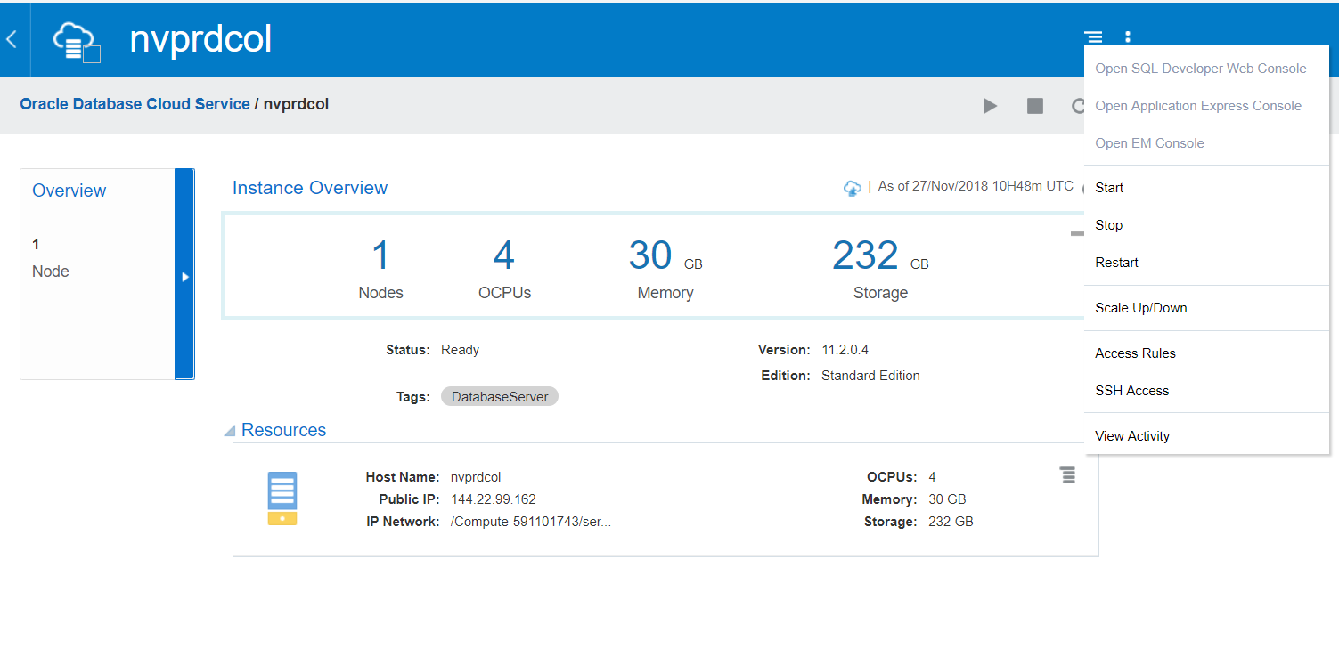
Ferramentas de Administração
SQL Developer / Apex / Enterprise Manager

Slide 29
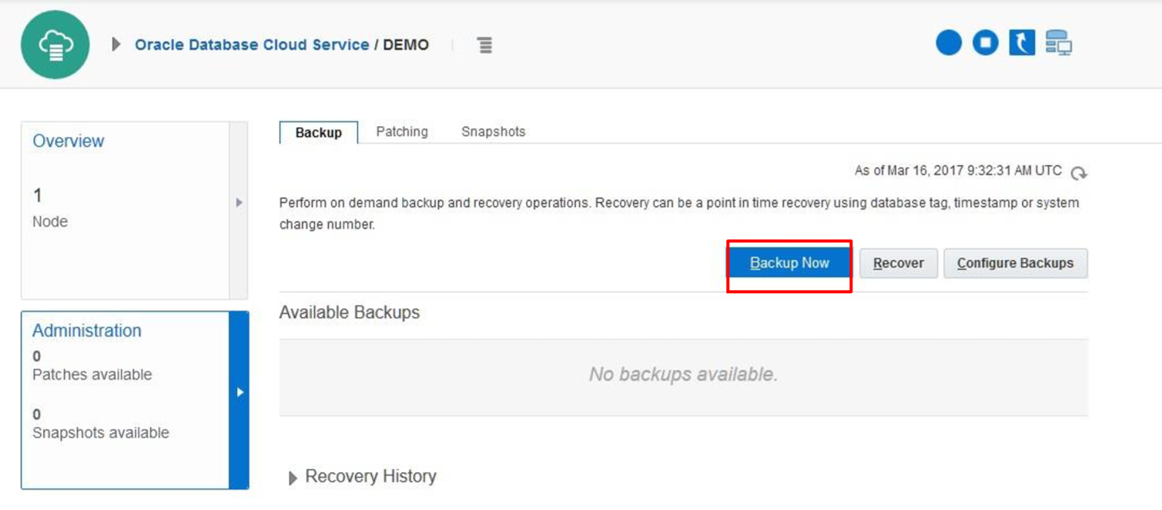
Ferramentas de Administração
Backup / Patching / Snapshots

Slide 30
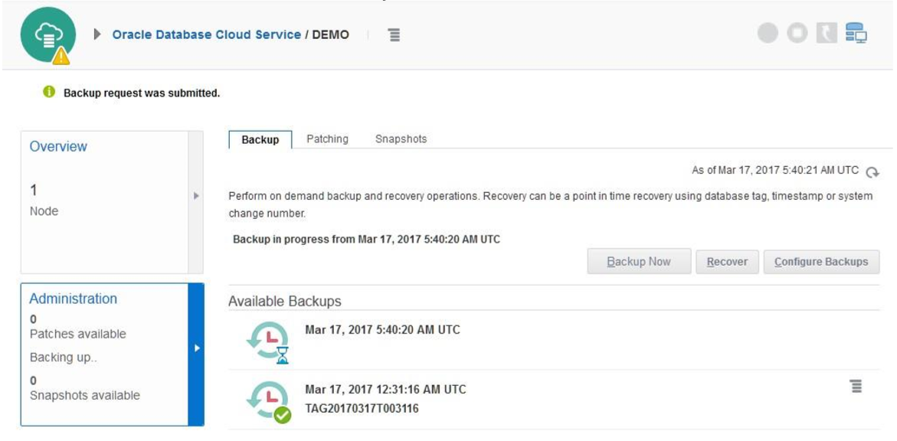
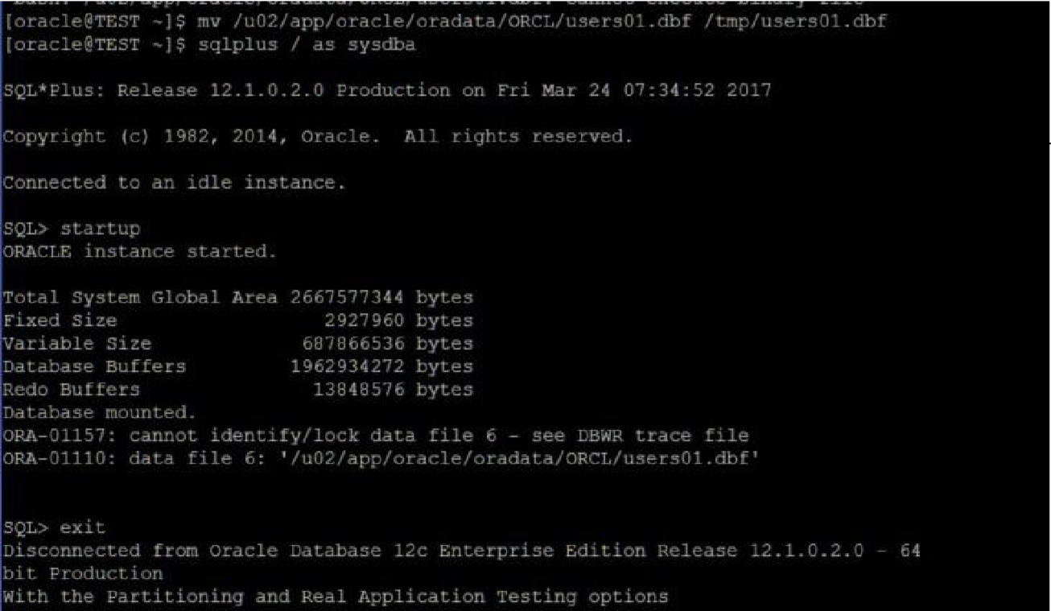
Ferramentas de Administração
Backup

Slide 31
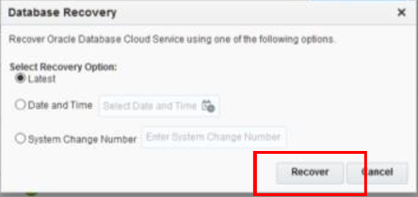
Ferramentas de Administração
Recover

Slide 32
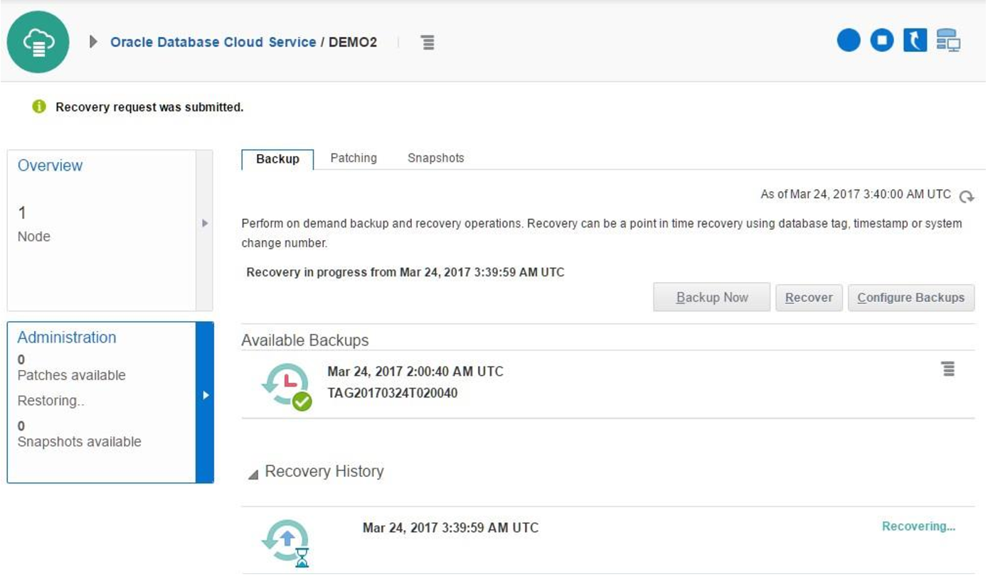
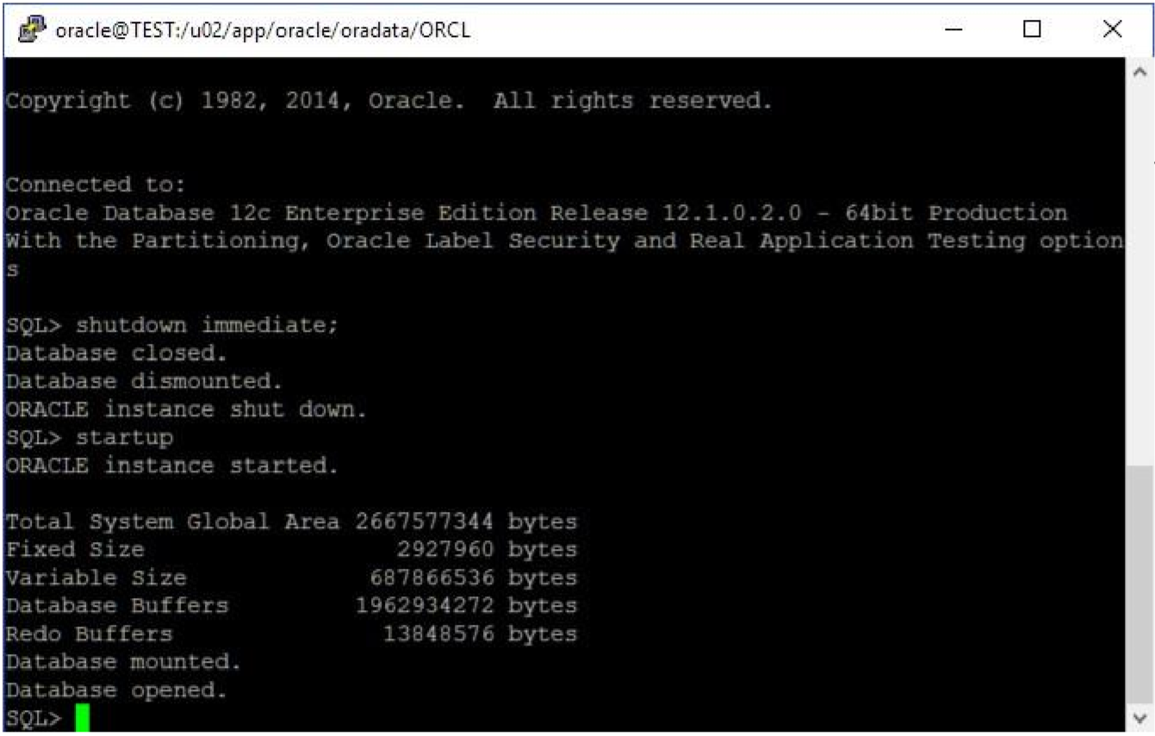
Ferramentas de Administração
Recover

Slide 33
ORACLE CLOUD
IaaS
Notes:
Tamanho Base Dados: 1945 GB
Espaço Livre Atual: 14 GB

Slide 34
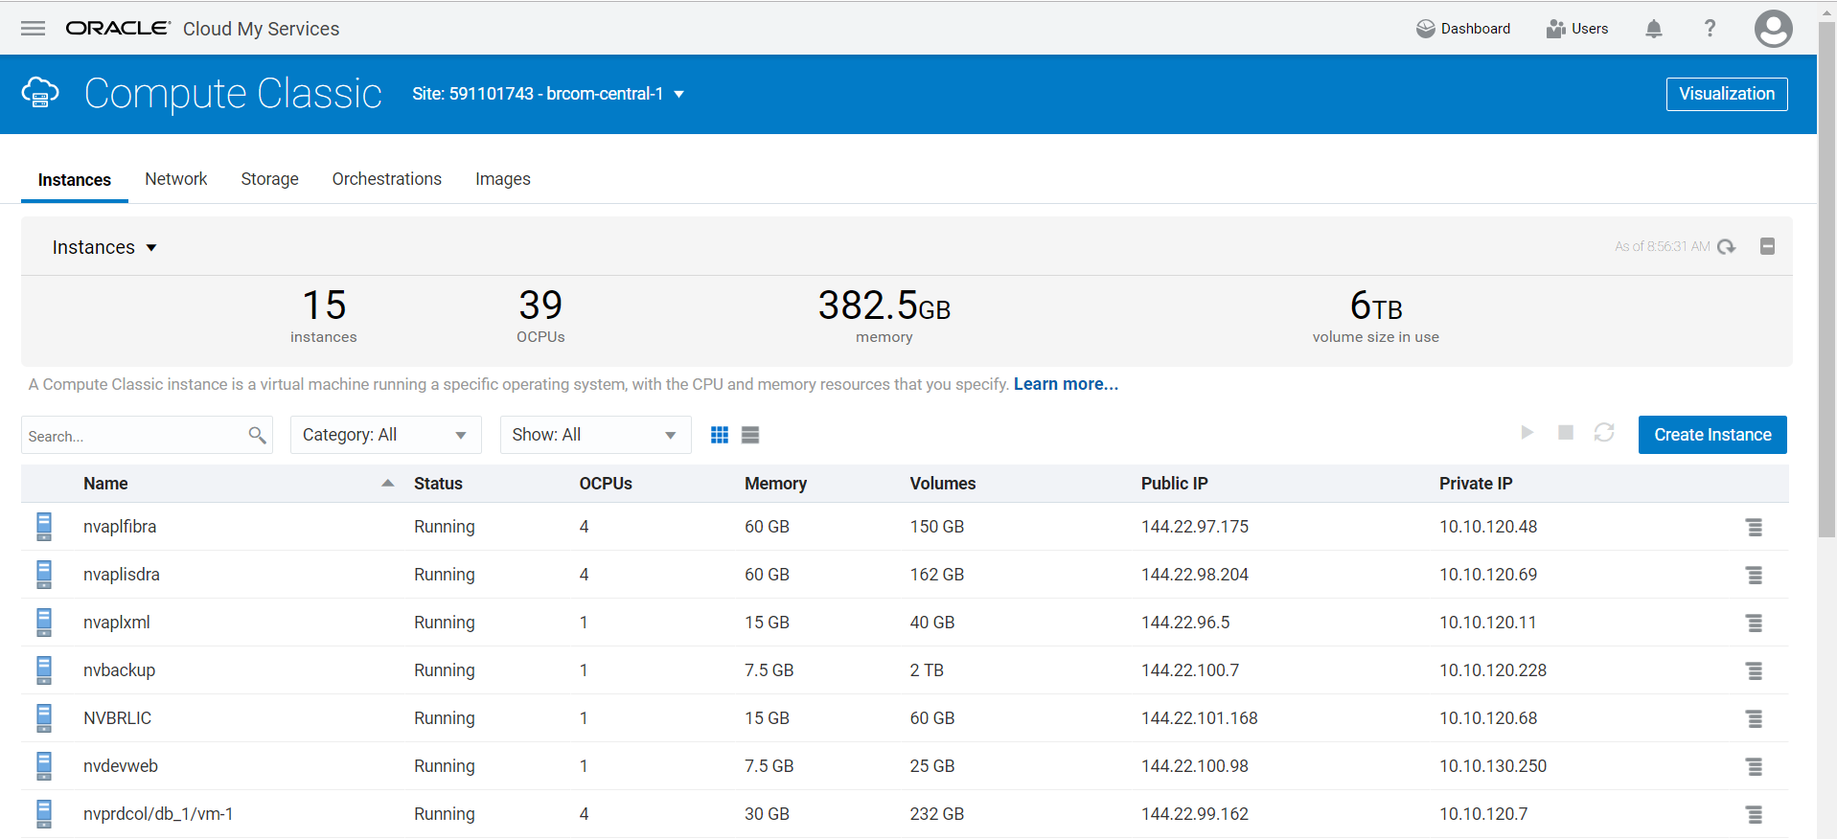
Compute
IaaS

Slide 35
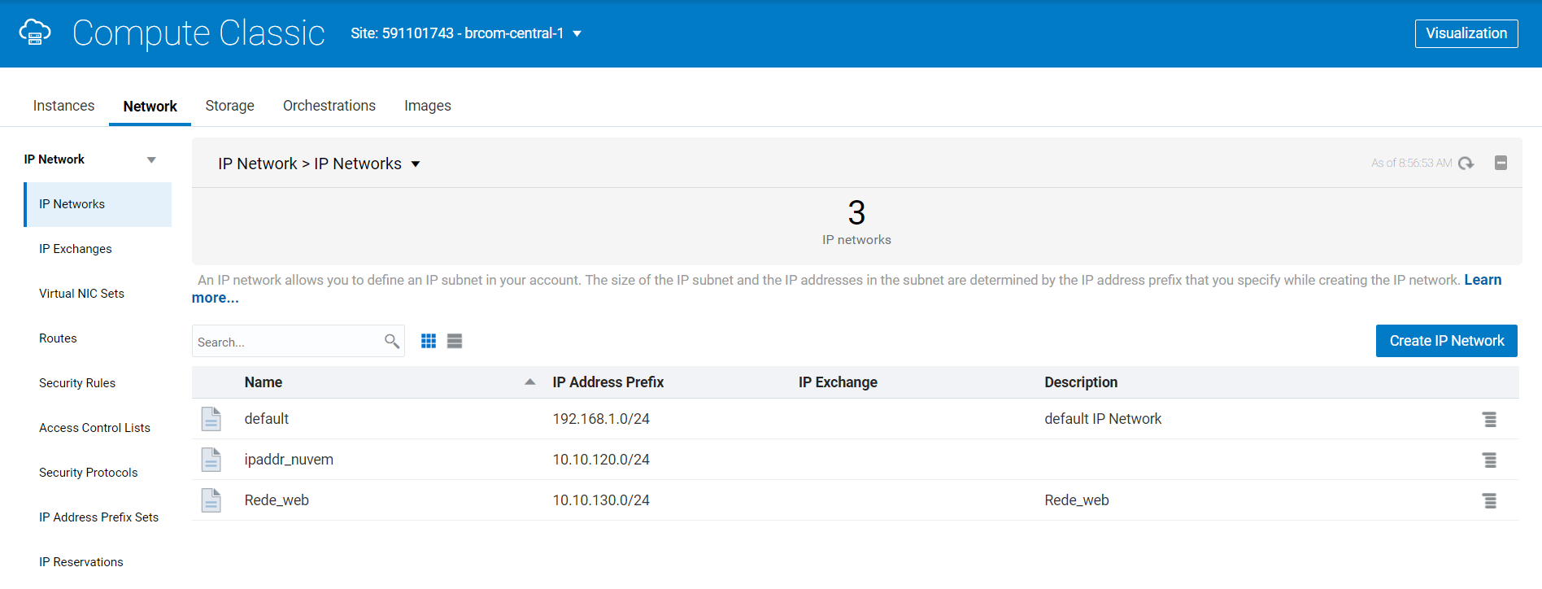
Network
IaaS

Slide 36
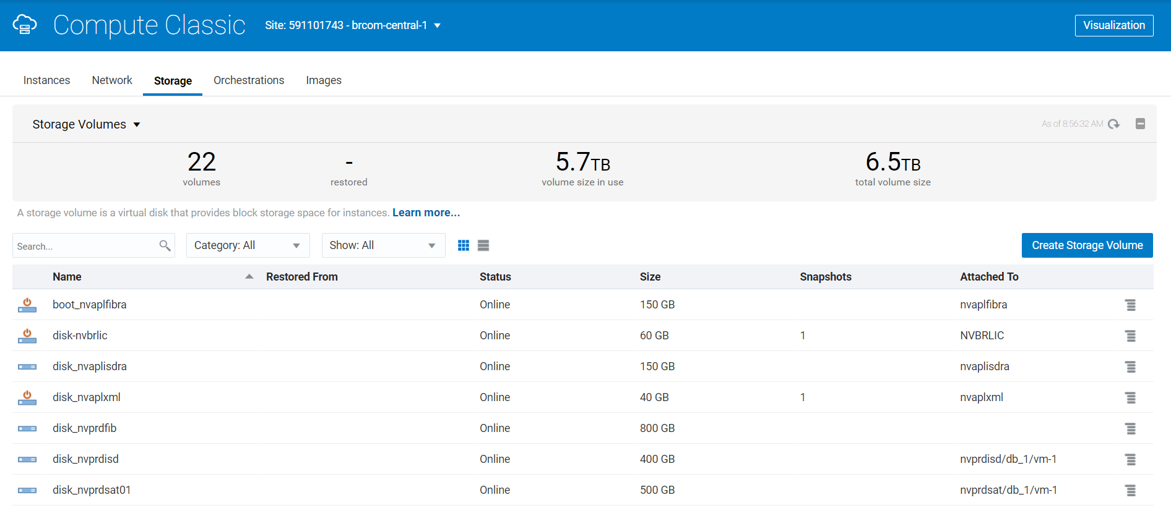
Storage
IaaS

Slide 37
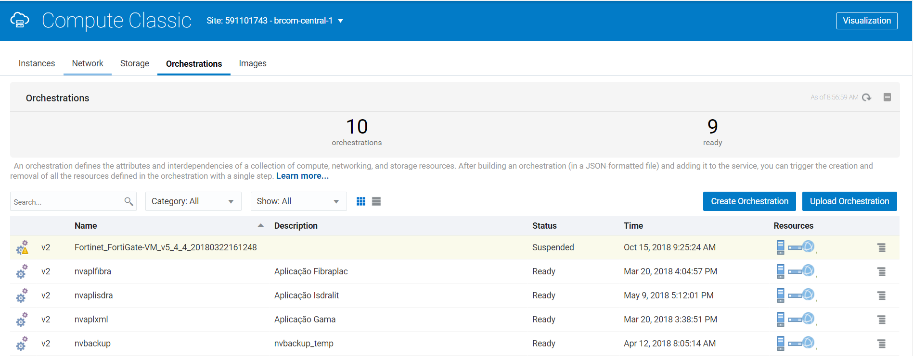
Orchestration
IaaS

Slide 38
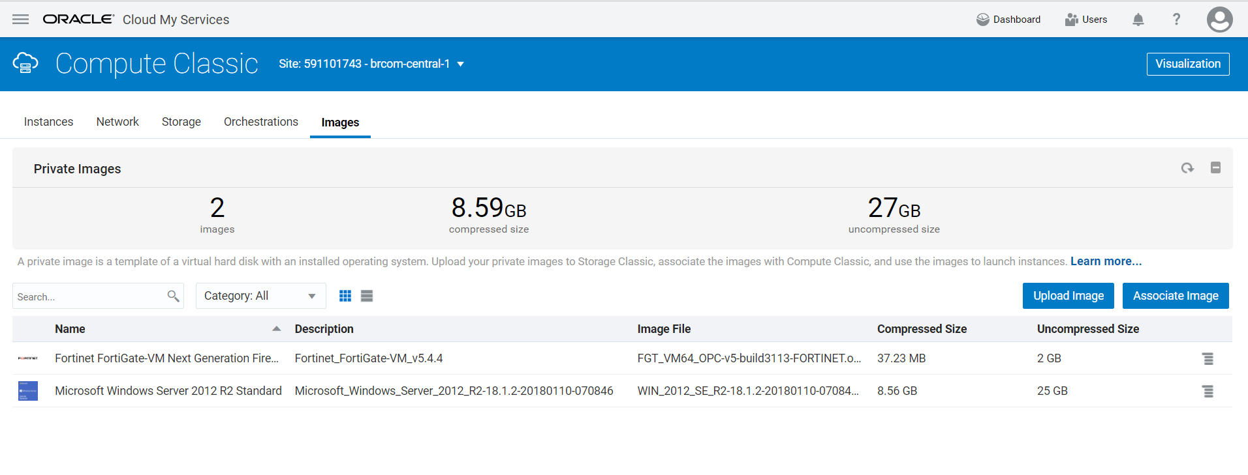
Images
IaaS

Slide 39
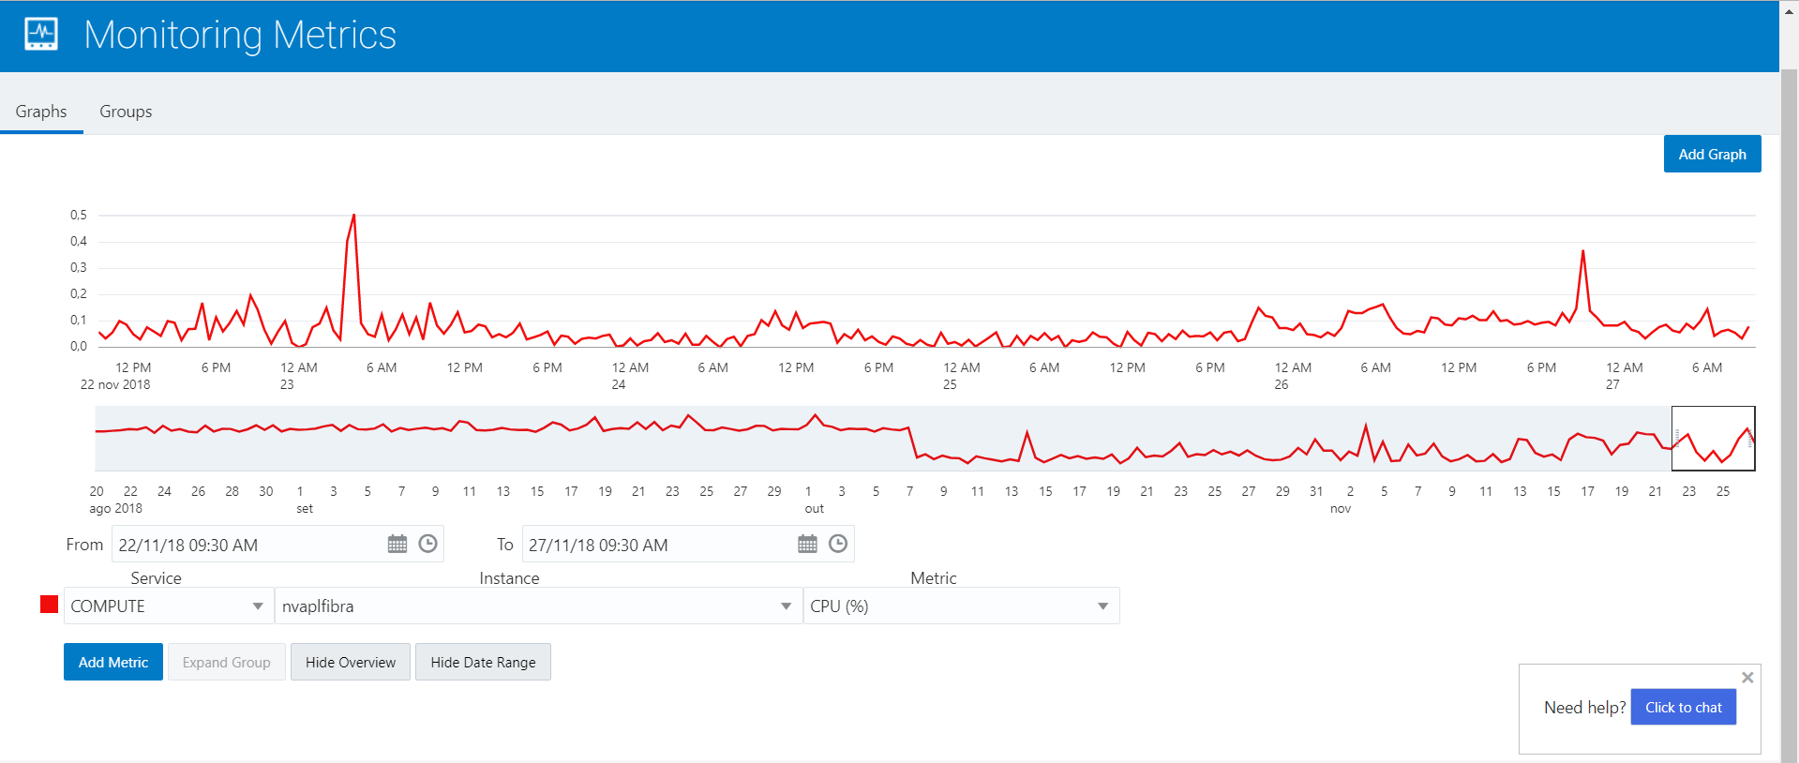
Monitoração
Métricas

Slide 40
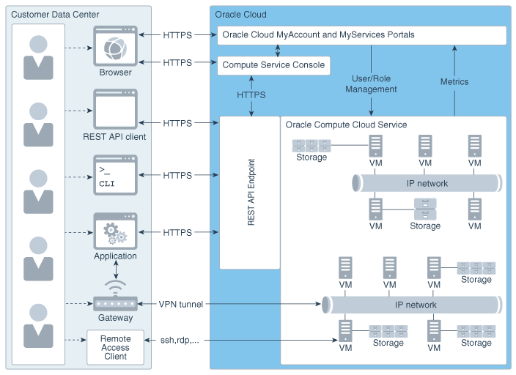
Arquitetura
Conceitual

Slide 41
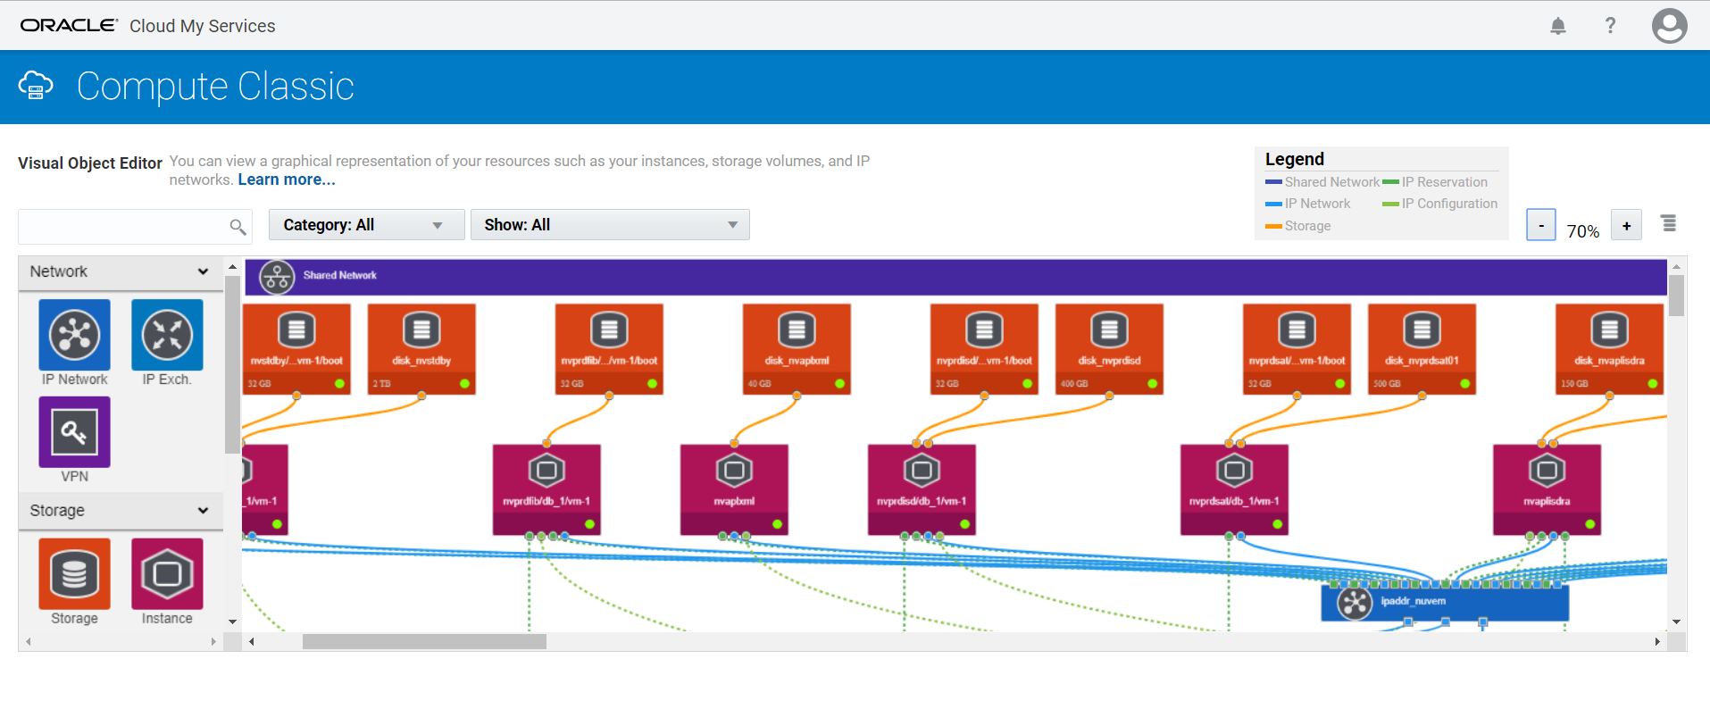
Visualization
Visão completa!

Slide 42
DATABASE 18c
Autonomous
Notes:
Tamanho Base Dados: 1945 GB
Espaço Livre Atual: 14 GB

Slide 43
Oracle Database 18c
Autonomous Database
18c
12.2.0.2
Autonomous
Notes:
Autonomous não é 18 e 18 não é 18 é 12!
Putz e agora?
E aí está outra coisa que vejo que pouca gente entendeu: o 18c não é uma nova versão.
É apenas um Patchset, com uma mudança de nome.
O 18c na verdade é apenas o Patchset 12.2.0.2, do 12cR2.

Slide 44
Autonomous Database
Autonomous Database
Sem trabalho humano
O banco de dados atualiza, corrige automaticamente e se ajusta durante a execução; automatiza atualizações
de segurança sem necessidade de janela de tempo de inatividade.
Sem erro humano
O SLA garante 99,995% de confiabilidade e disponibilidade, o que minimiza o tempo de inatividade planejado
e não planejado caro para menos de 30 minutos por ano.
Sem ajuste manual de desempenho: o banco de dados consome menos computação e armazenamento devido
ao aprendizado de máquina e à compactação automática. Combinado com menores custos de administração
manual, a Oracle oferece uma redução de custos ainda maior.

Slide 45
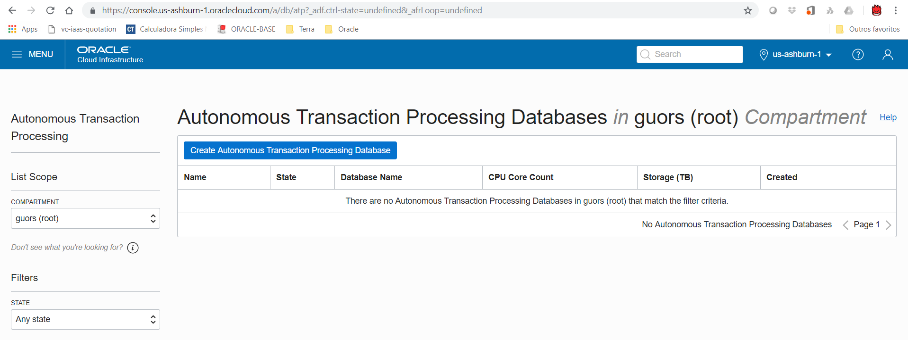
Autonomous Database
Database Creation - OLTP

Slide 46
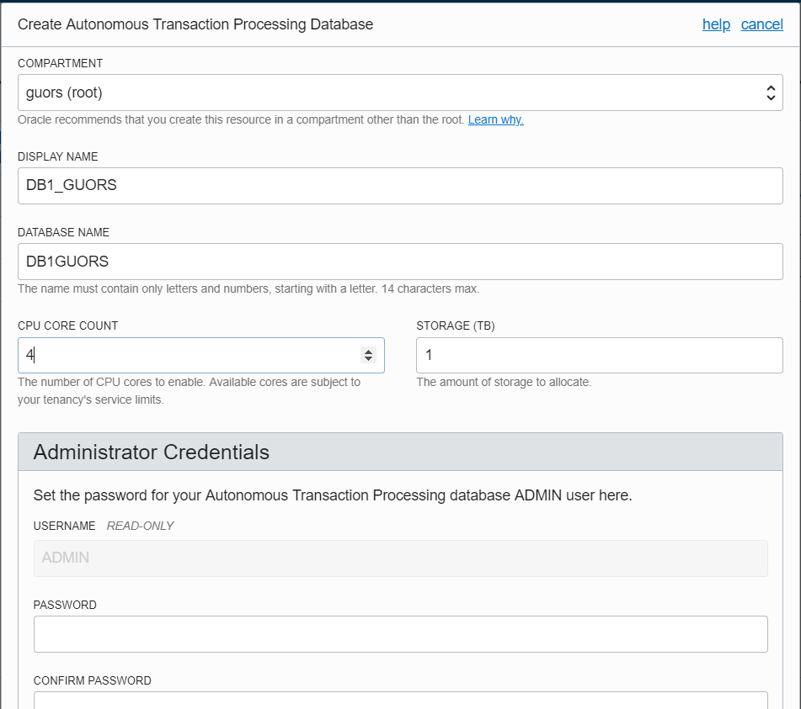
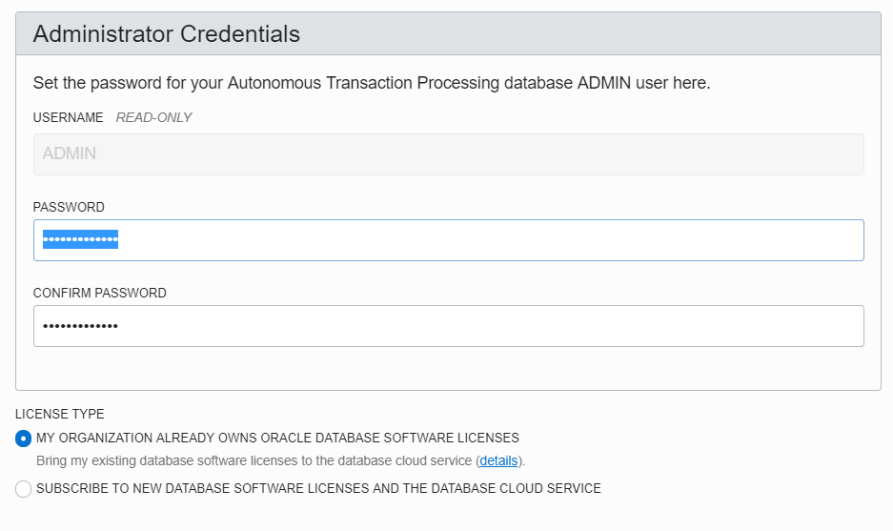
Autonomous Database
Database Creation - OLTP
NOME
CPU & STORAGE
USUÁRIO E SENHA
BYOL

Slide 47
Autonomous Database
Database Creation - OLTP
Inicio
23:40
Final
23:52

Slide 48
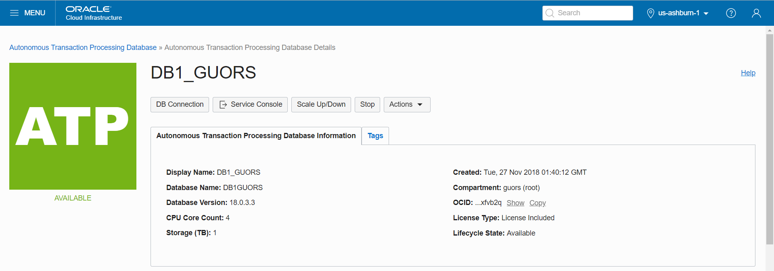
Autonomous Database
DB Connection
Uma vez o criado não existem muitas configurações a serem realizadas

Slide 49
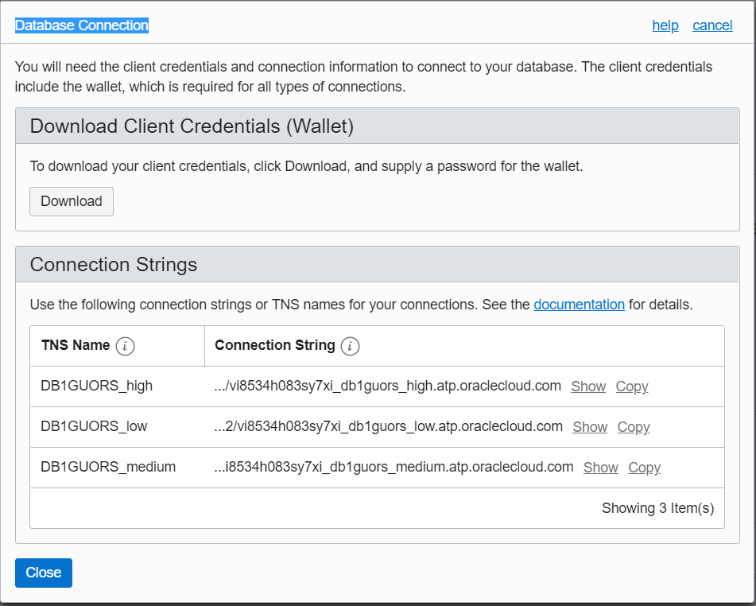
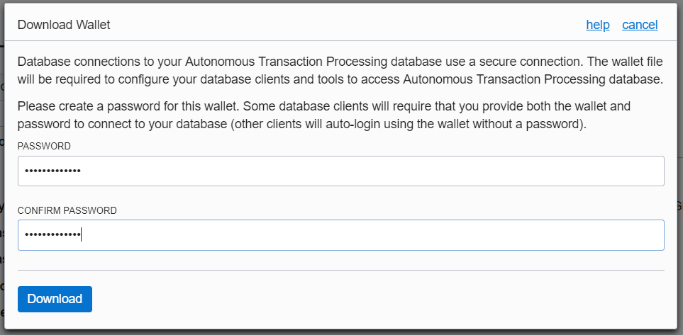
Autonomous Database
DB Connection - Wallet
Você terá um usuário administrador similar ao system, mas não terá acesso ao SYS e ao SYSTEM.
Também não haverá o acesso convencional ao sistema operacional, algo similar ao RDS (AWS).

Slide 50
Autonomous Database
Scale Up/Down

Slide 51
Autonomous Database
Service Console

Slide 52
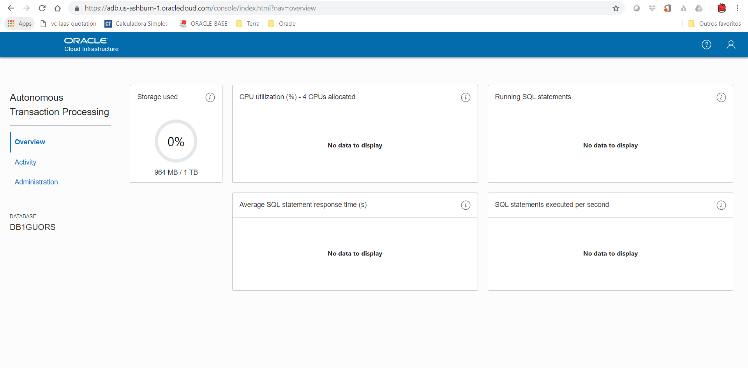
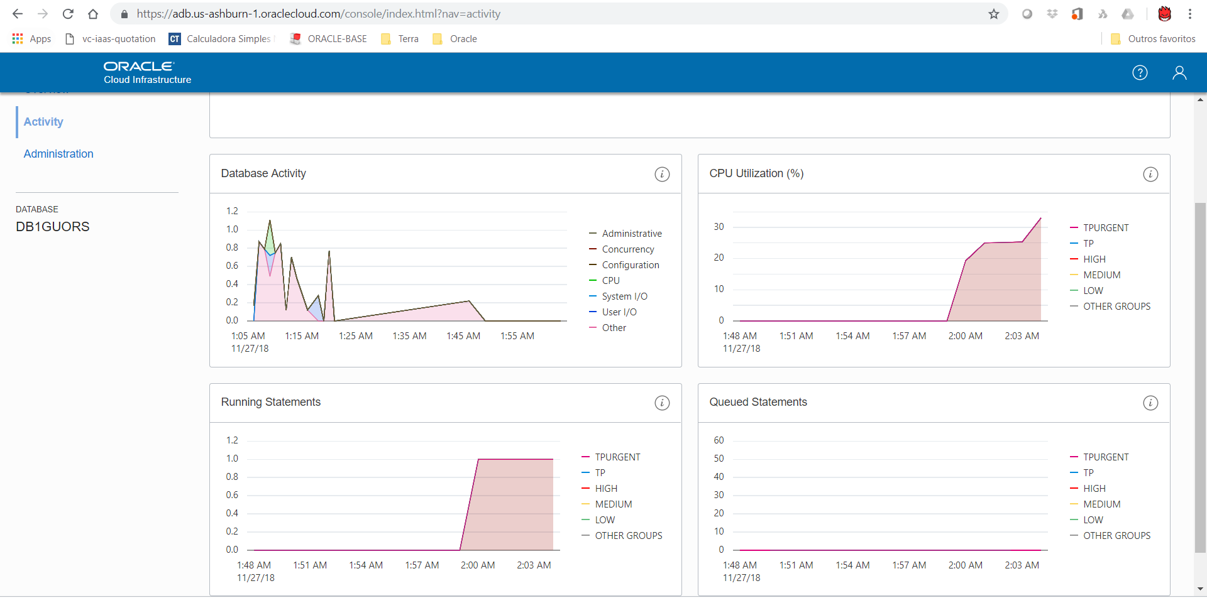
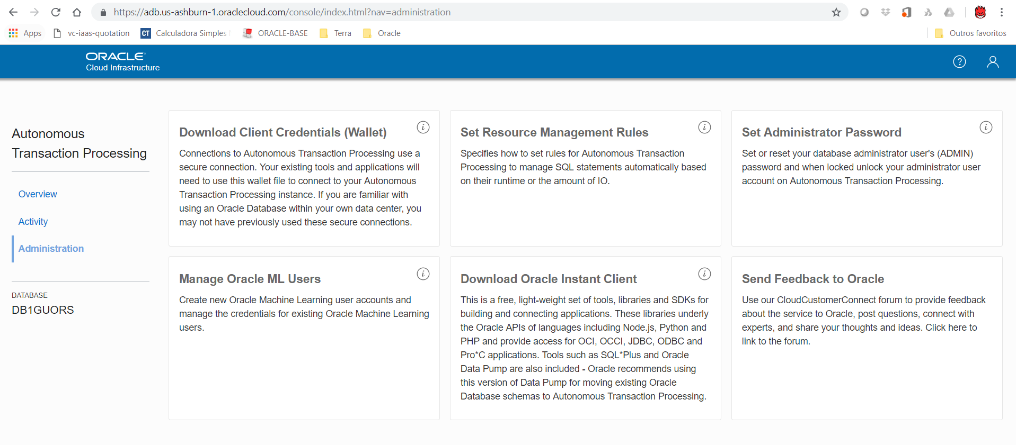
Autonomous Database
Service Console

Slide 53
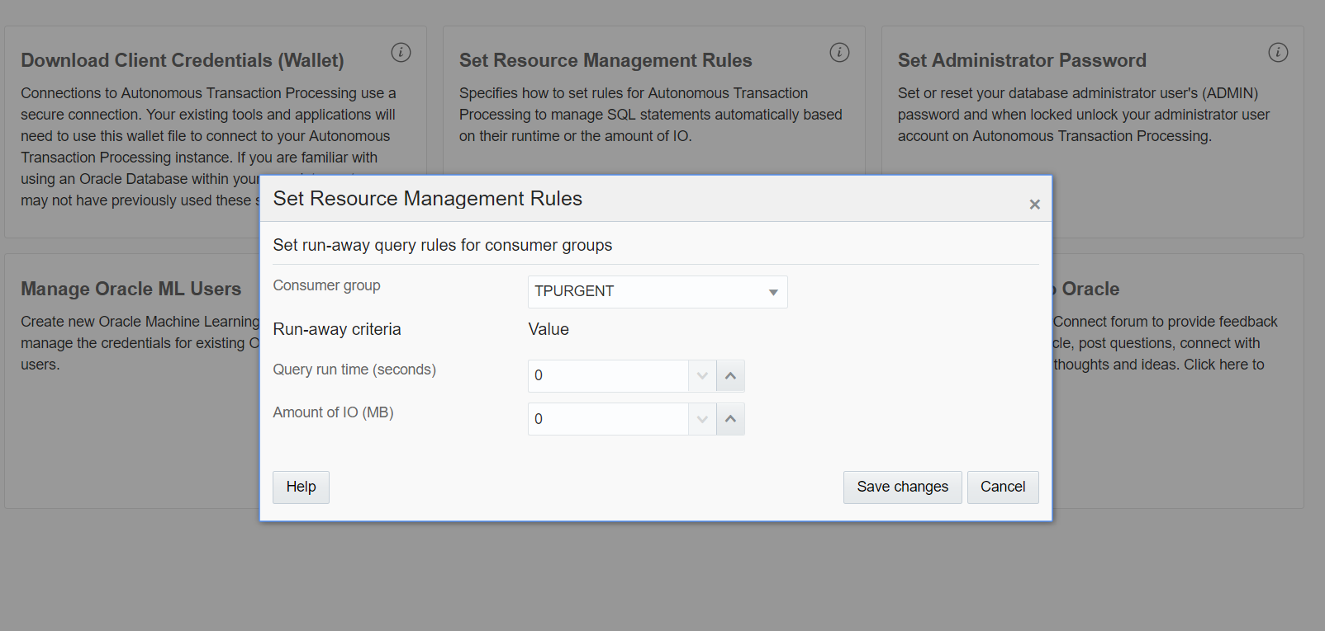
Autonomous Database
Resource Manager

Slide 54
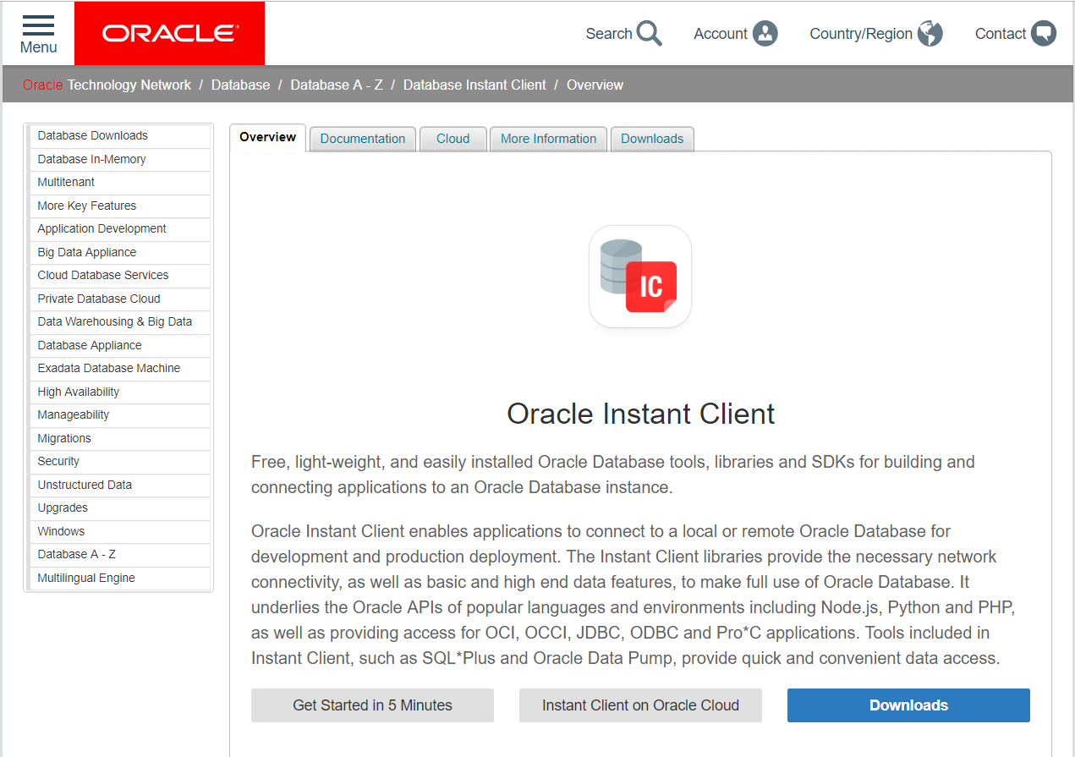
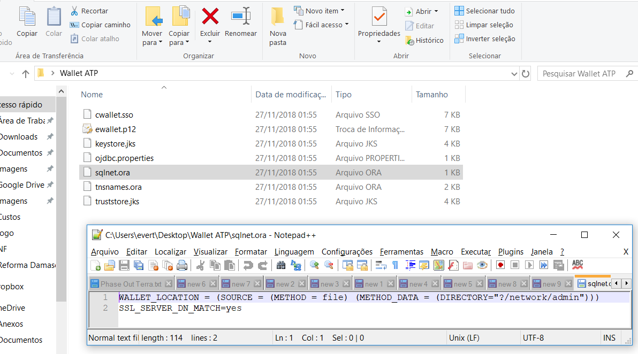
Autonomous Database
Instant Client
c

Slide 55
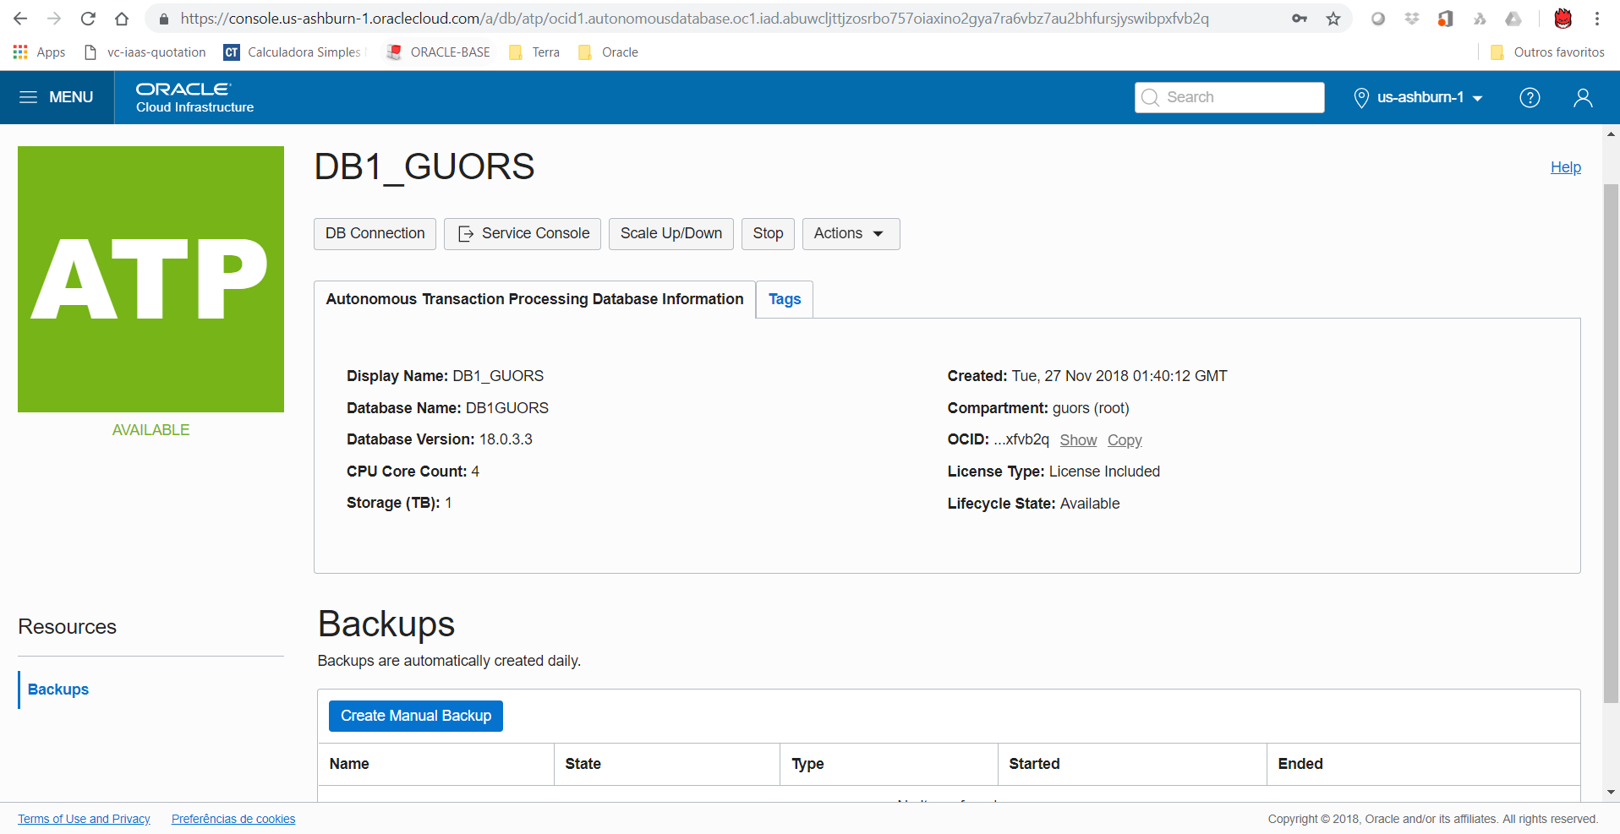
Autonomous Database
Backups

Slide 56
Autonomous Database
Curiosidades & Consideração Finais
Tabelas são criadas sem constraints (exceto null)
PK, FK e Unique Keys são disable / novalidate (metadata only)
Query Result Cache é usado para acelerar as próximas execuções da query
Você é responsável pela estrutura do schemas e pelo SQL, mas você não poderá criar índices ou partições para acelerar a performance, o banco vai se auto-tunar automaticamente.

Slide 57
Como fica o DBA no meio disto tudo?
Notes:
Tamanho Base Dados: 1945 GB
Espaço Livre Atual: 14 GB

Slide 58
Atividades do DBA
Consultoria
Grandes Parques
Parques Médios
Instalação
Upgrades
Patches
Tune
Disponibilidade
Segurança
Troubleshooting
Instalação
Upgrades
Patches
Tune
Disponibilidade
Segurança
Troubleshooting
Terceiriza atividades não recorrentes
Gerencia recursos de consultoria
Regras de negócio
Suporte à aplicação
Troubleshooting
Notes:
Analogia com o serviço de torneiro mecânico.

Slide 59
Porque a nuvem é o futuro da carreira do DBA?
“Os diferenciais técnicos e comerciais da nuvem colocam o DBA tradicional em uma posição desconfortável”
Notes:
Alguem vai questionar....

Slide 60
QUIZ GUORS
Sua empresa tem requisito de Segurança?
Sua empresa tem requisito de DR?
Sua empresa tem requisito de HA?
Sua empresa tem requisito de Performance?
Sua empresa tem requisito de Replicação?

Slide 61
Qual o valor de um DBA?
Proteção de Dados
Grandes Parques
Parques Médios
Conhecimento é o valor do DBA!
Notes:
Analogia com o serviço de torneiro mecânico.
Conhecimento não é tudo, é preciso ATITUDE!!

Slide 62
Atitudes do DBA 2.0
Nós devemos propor o jogo!
TEMOS MUITO
ESPAÇO!!!
Propor o que é necessário para o negócio!
Aprender a vender, ou alguém venderá por você.
Não ter medo de propor solução paga! (CNPJ não é CPF)
Não reinventar a roda, usar as soluções existentes
Peça ajuda se precisar, só não fique parado!
Notes:
Case Perto / Beira Rio

Slide 64
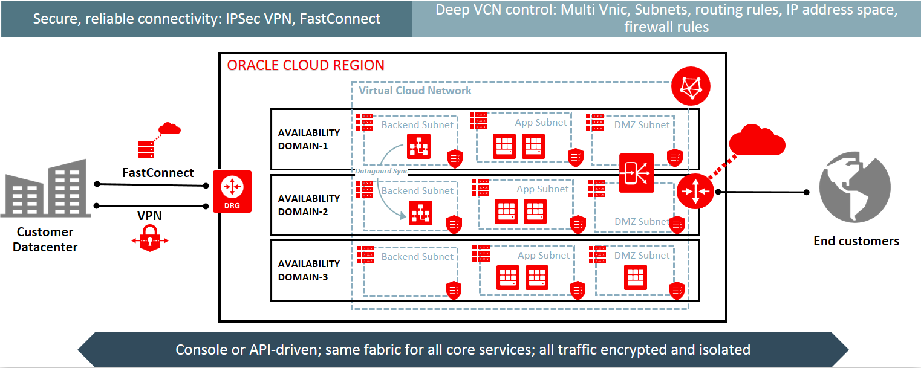
O que é Cloud?
Todos na mesma página.
Notes:
Tamanho Base Dados: 1945 GB
Espaço Livre Atual: 14 GB

